Slide 1





Chủ đề
NIỀM VUI THỂ THAO
NIỀM VUI THỂ THAO

Slide 2
Thứ … ngày … tháng … năm …
Tiếng Việt
CHỦ ĐỀ: NIỀM VUI THỂ THAO
Bài 1 – Tiết 4
MỞ RỘNG VỐN TỪ THỂ THAO

Slide 3

KHỞI ĐỘNG
KHỞI ĐỘNG

Slide 4

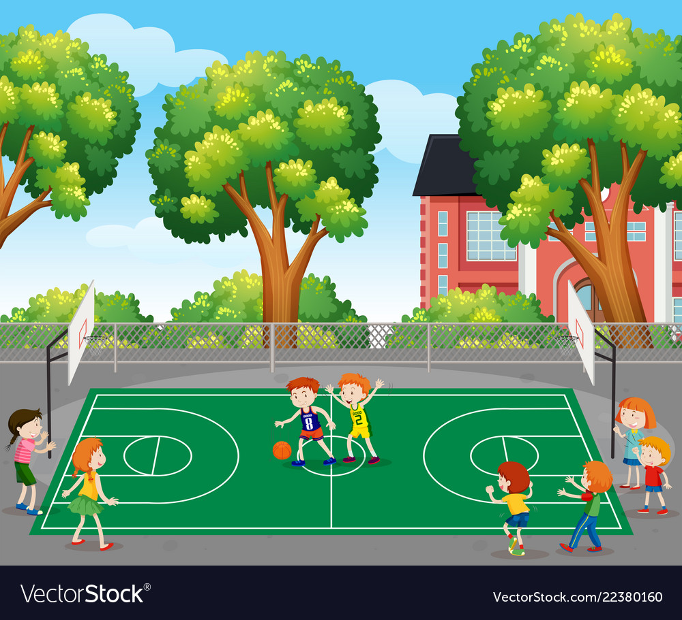

NÉM BÓNG RỔ

Slide 5
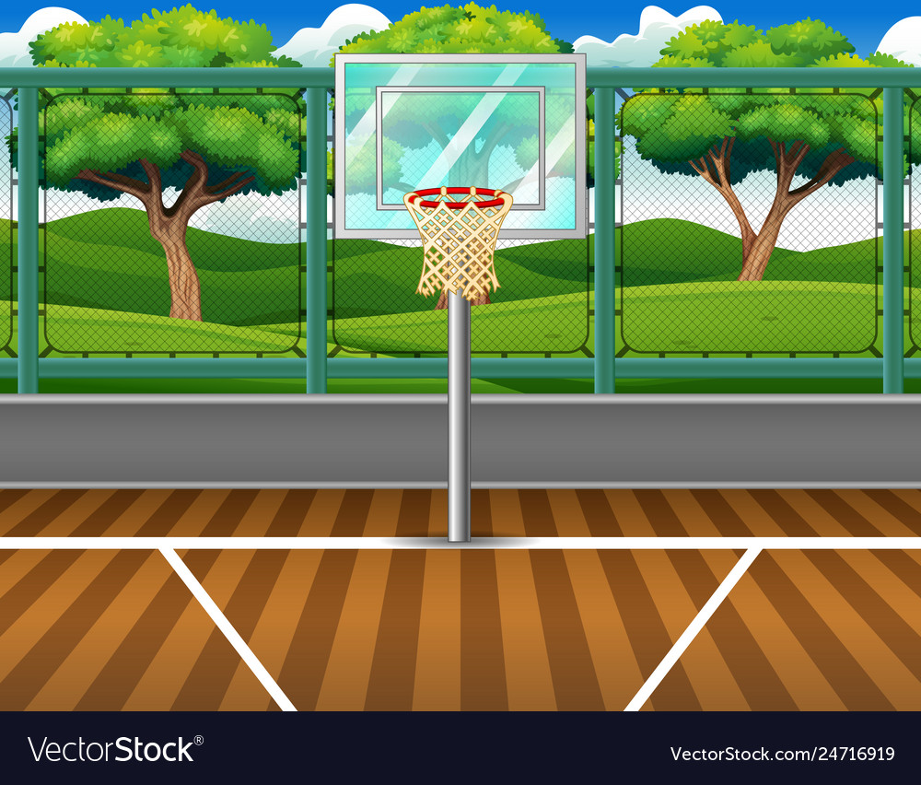
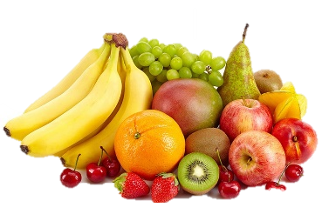

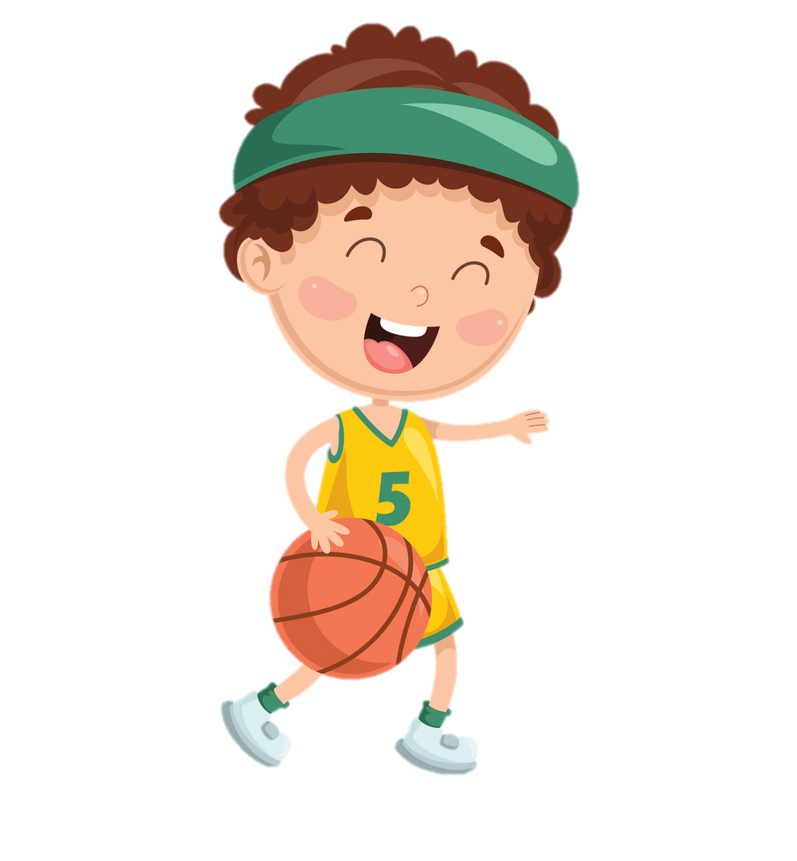


cầu bóng
rổ bóng
quả bóng
bóng đá
next

Slide 6
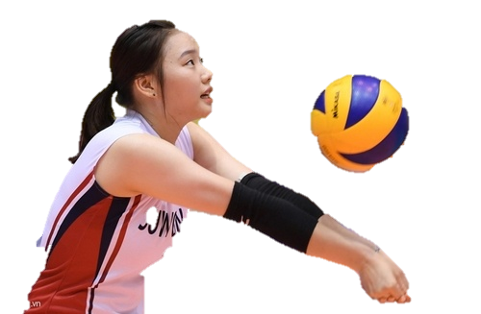
bóng
chuyền
bóng ném
bóng hơi
bóng rổ
next

Slide 7
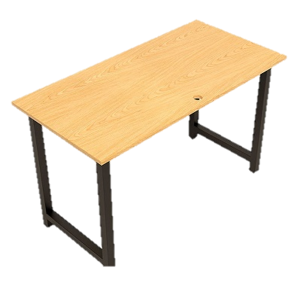

bàn cờ
bóng bàn
cờ vua
cờ tướng
next

Slide 8


Slide 9

LUYỆN TỪ
LUYỆN TỪ

Slide 10











1. Xếp các từ ngữ dưới đây vào nhóm thích hợp:
Chỉ môn thể thao
Chỉ dụng cụ thể thao
Chỉ hoạt động thể thao
M: cờ vua
bàn cờ
đấu cờ

Slide 11


Mỗi HS tìm từ ngữ phù hợp cho một nhóm và ghi kết quả vào các thẻ cùng màu (thẻ màu đỏ: Chỉ môn thể thao; thẻ màu vàng: Chỉ dụng cụ thể thao; thẻ màu xanh: Chỉ hoạt động thể thao
THẢO LUẬN NHÓM BA

Slide 12
TRÒ CHƠI TIẾP SỨC
TIẾP SỨC

Slide 13
Chỉ môn thể thao
Chỉ dụng cụ thể thao
Chỉ hoạt động thể thao

Slide 14
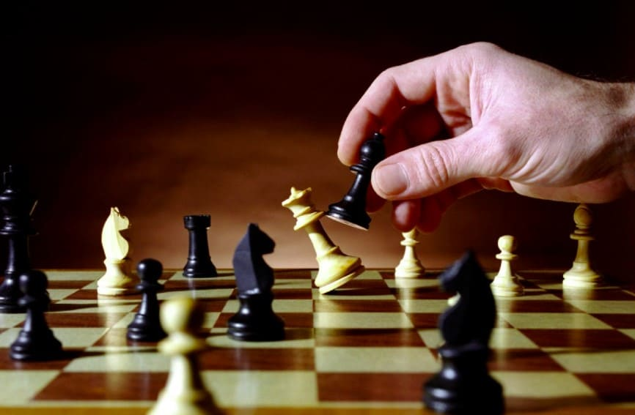
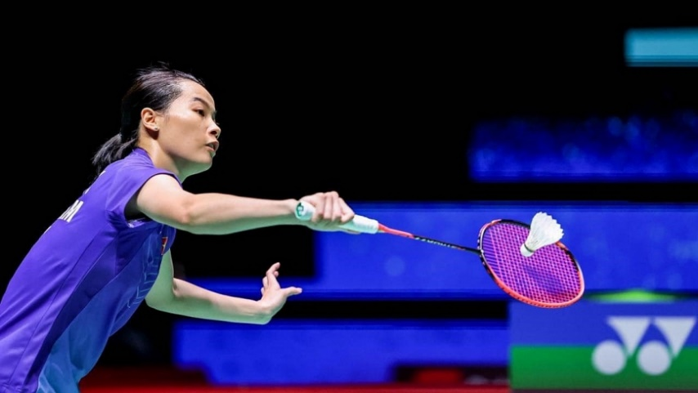
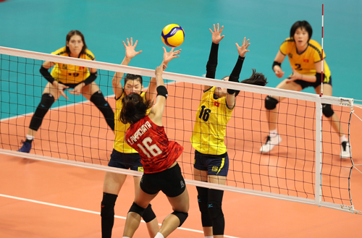
Chỉ môn thể thao

Slide 15
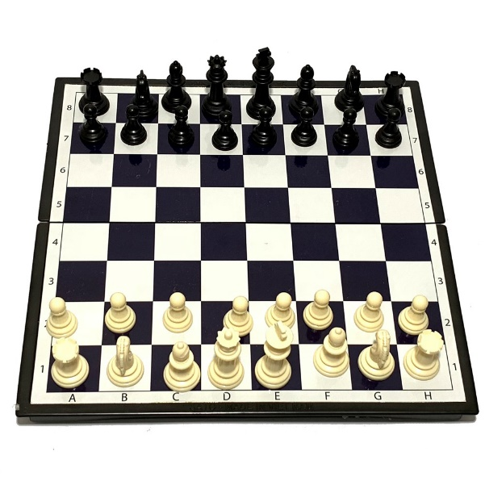
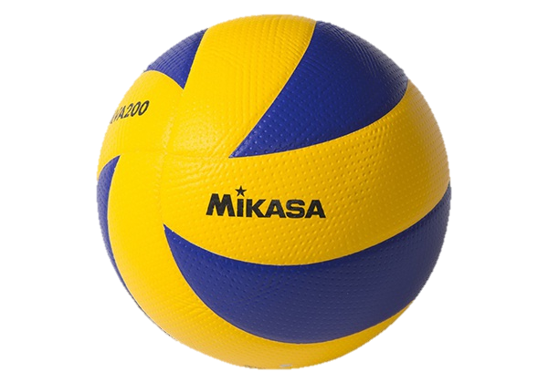
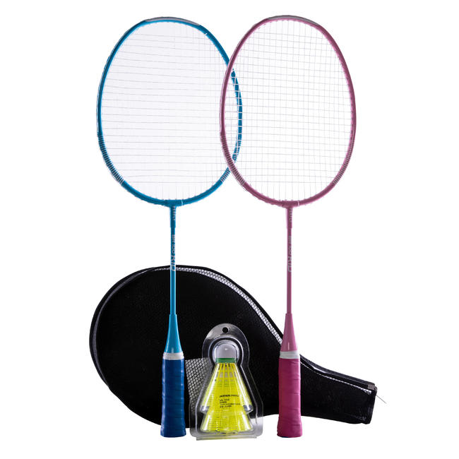
Chỉ dụng cụ thể thao

Slide 16
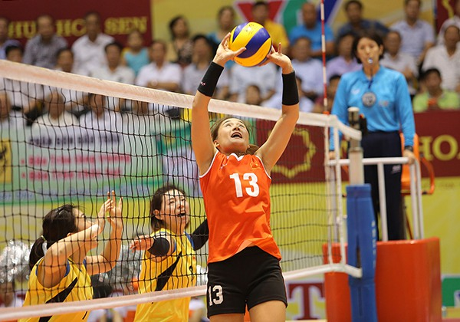
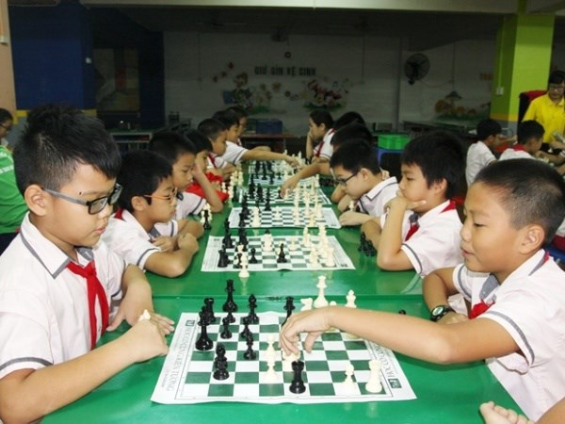
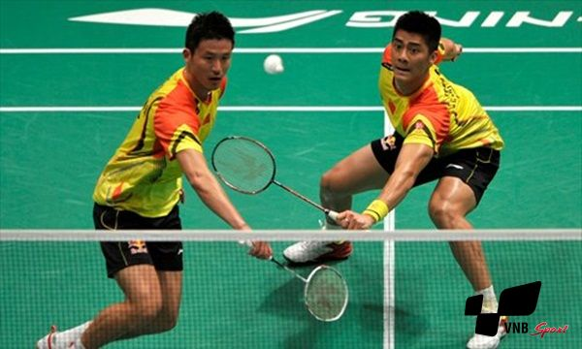
Chỉ hoạt động thể thao

Slide 17
LUYỆN CÂU
LUYỆN CÂU

Slide 18
2. Đặt 1 – 2 câu nói về đặc điểm của một dụng cụ thể thao.
2. Đặt 1 – 2 câu nói về đặc điểm của một dụng cụ thể thao.

Slide 19
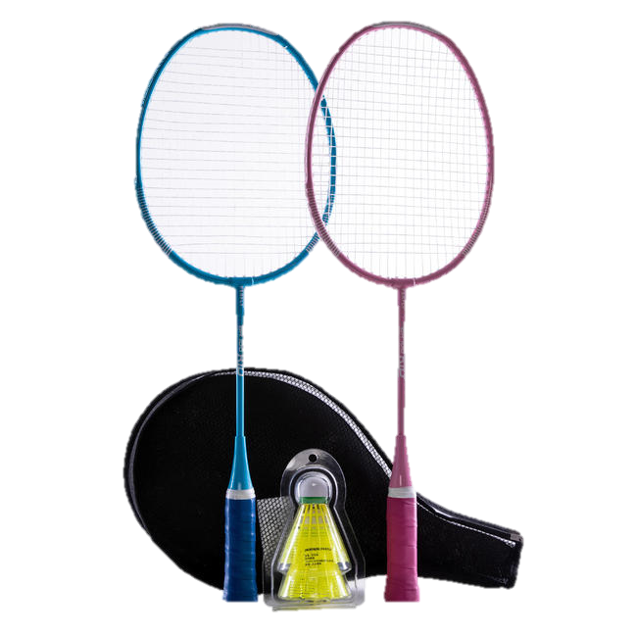
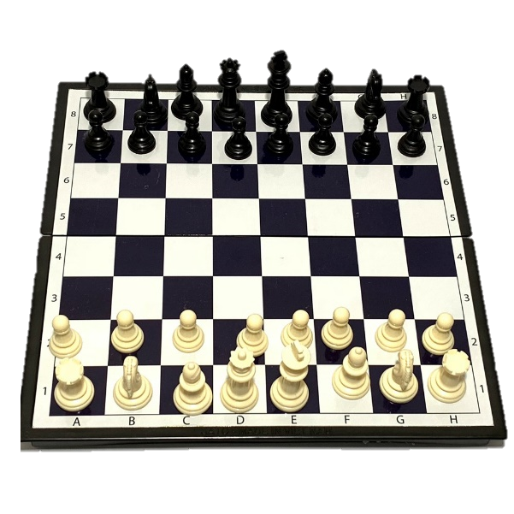
2. Đặt 1 – 2 câu nói về đặc điểm của một dụng cụ thể thao.
M: Chiếc vợt cầu lông mới tinh.

Slide 20
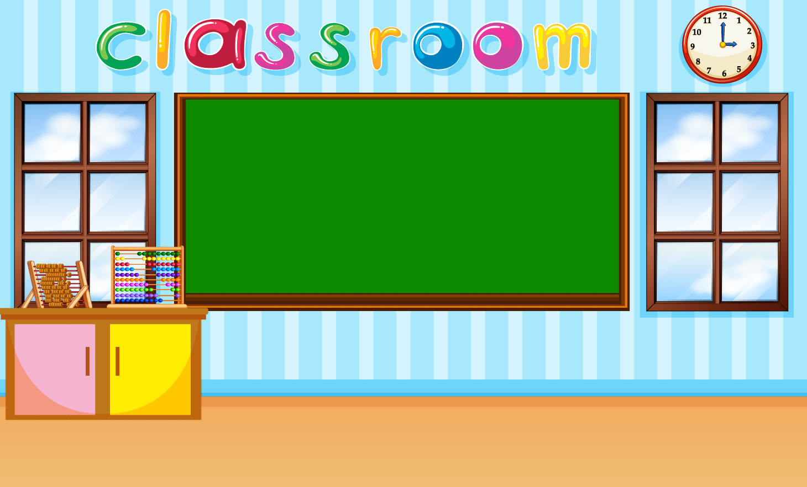

TRÌNH BÀY TRƯỚC LỚP
Học sinh khác
lắng nghe – góp ý – bổ sung

Slide 21
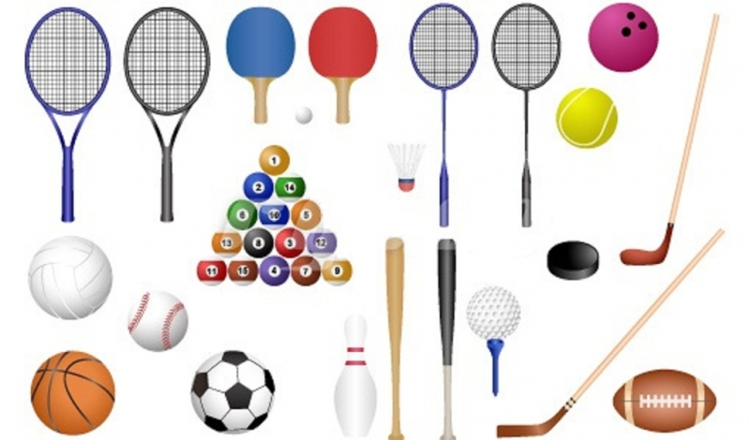

Slide 22
Mở rộng câu:
Để làm gì?
Mở rộng câu:
Để làm gì?

Slide 23

3. Viết tiếp 2 – 3 câu để hoàn thành đoạn văn nói về lợi ích của việc luyện tập thể thao.

Slide 24
GỢI Ý
Cải thiện sức khỏe
Kiểm soát cân nặng
Lợi ích của chơi thể thao
Giảm lo âu, căng thẳng
Tăng cường trí nhớ

Slide 25
3. Viết tiếp 2 – 3 câu để hoàn thành đoạn văn nói về lợi ích của việc luyện tập thể thao.
Luyện tập thể thao đem lại nhiều lợi ích. Người tham dự các bộ môn thể thao khác nhau có thể có thể cải thiện sức khỏe cả về thể chất lẫn tinh thần. Đầu tiên, tập thể dục thường xuyên giúp kiểm soát cân nặng cơ thể. Tham gia tích cực vào các môn thể thao giúp chúng ta cải thiện sức khỏe tinh thần, điều này có ảnh hưởng đáng kể đến cách sống của chúng ta. Cuối cùng nhưng vô cùng quan trọng, nó giúp tăng cường hệ miễn dịch.

Slide 26
VẬN DỤNG
VẬN DỤNG

Slide 27
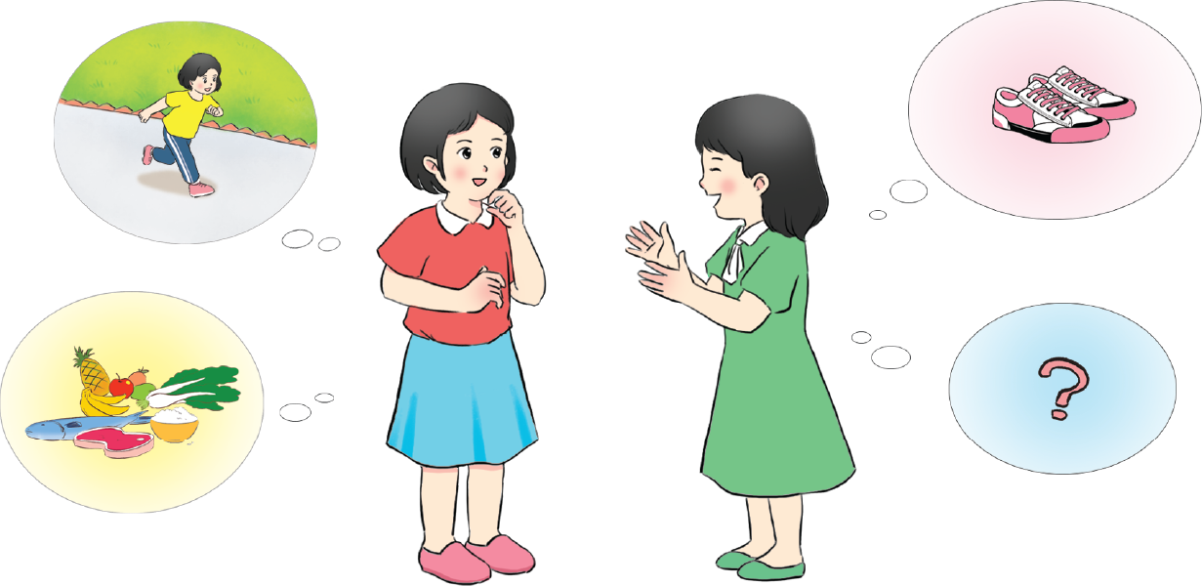
Em cần chuẩn bị những gì để có thể tham gia một cuộc thi đấu thể thao?

Slide 28
TRÌNH BÀY TRƯỚC LỚP
Học sinh khác
lắng nghe – góp ý – bổ sung

Slide 29
Em cần chuẩn bị những gì để có thể tham gia một cuộc thi đấu thể thao?
Em cần chuẩn bị:
- Sức khỏe tốt
- Tinh thần tốt
- Đồ thể thao: quần áo, khăn,…
- Giày
- Dụng cụ thi đấu

Slide 30



Dặn dò
Giáo viên điền vào đây
Giáo viên điền vào đây
Giáo viên điền vào đây
Giáo viên điền vào đây

Slide 31
TẠM BIỆT VÀ HẸN GẶP LẠI
TẠM BIỆT VÀ HẸN GẶP LẠI

